Slide 1
人を集める Google MAP 最適化
2021 年 8月

Slide 2
なぜ今MEOが大事なのか？
サイト横のボタンからの遷移数まとめ（6/21〜30）
モバイル（スマートフォン）でのインターネット利用が多くなった今、Googleは検索の内容だけでなく、
ユーザーの「位置情報」「個人情報」（趣味趣向）に合わせた、検索結果を表示するようになりました。
そのため、“場所”に関係のある内容をブラウザやGoogleで検索すると、 上部にMAPの検索結果を掲載することが多くなりました。
MAP情報の中には、写真、HPへのリンクの他、ユーザー評価やユーザーの生の声が掲載され、そこで閲覧者による第一次評価が行われます。
そのため、
MEO＝マップエンジン最適化（Map Engine Optimization）は今実施しなくてはいけない対策なのです。

Slide 3
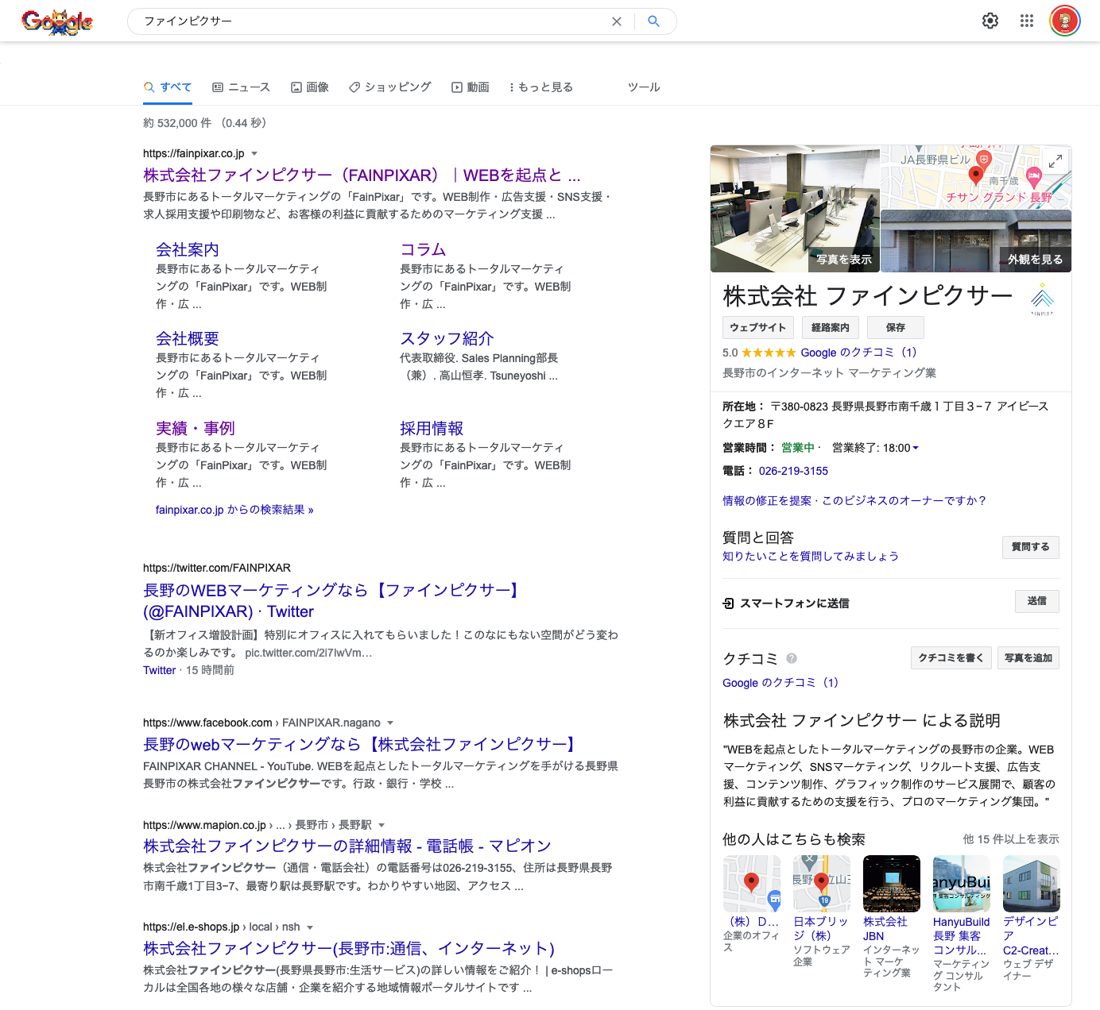
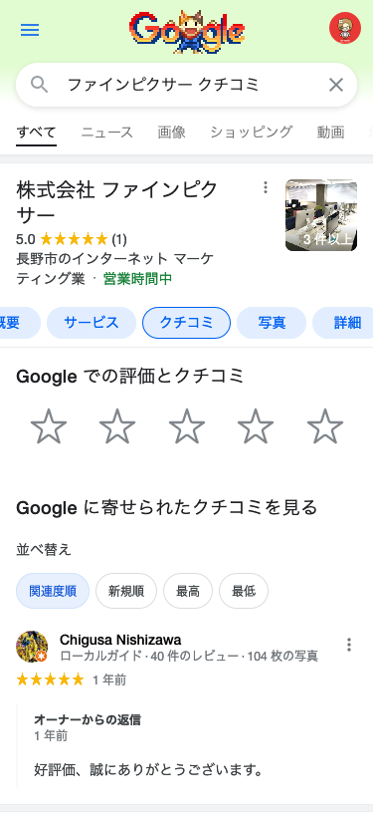
MEO
▼他社様の事例
Google MAPの情報＆ ユーザー評価が開く
この評価は、
検討中のユーザーに
非常によくみられています
2

Slide 4
では何をするのか？
BtoCのサービスを展開されている企業様に関しましては、Google MAP 対策は、主にスマートフォンで考えていきます。
写真登録で イメージアップ
ユーザーに対しての コメント返信の
ポリシー策定
基本情報の正しい設定
お知らせや イベントの 投稿・管理を実施
3

Slide 5
まずは正しいデータ登録を実施します。
複数アカウントをお持ちの場合には、オーナー申請（承認）を行なった上で、店舗ごとに切り分けをしていただきます。
基本的に、地図情報に紐づいた情報発信となります。
● Googleマイビジネスの管理画面から設定できます。
店舗ごとに紐付ける
ビジネス所有者
店舗A
← 店舗ごとの管理です。
１つのGoogleアカウントで管理
・管理者は複数名設定することも可能
店舗B
店舗C
Google マイビジネスでまずやるべきこと
１、写真の登録（魅力ある写真の登録）
２、電話番号やURL、自己紹介の登録（正しいか確認する）
３、投稿（お知らせの発信）
４、ユーザー投稿に対する、対応ポリシーの策定
５、ユーザーとのコミュニケーション開始
← ユーザーはここから 電話をかけたり、
HPを見ることに慣れて きています。

Slide 6
Googleマイビジネス運用
クチコミや投稿の運用で、閲覧しているユーザー対応を決めておきます。
「どのような場合にどのように対応するか」のポリシー（ルール）策定が重要 です。コメントは、返すのであれば全部返す方がいいと言われています。この際にポイントとなるのがクレーム処理です。Googleの表示上で複数回のやり取りはマイナスイメージにつながるため、原則１回のみ丁寧にご返信するという運用が多いです。
● クチコミ対策
● 投稿の運用
← 評価は大切です
実際のサービスレベルが 反映される傾向があります。
Googleマイビジネス から店舗情報を発信 できます。
● 定期的な投稿が Googleの評価が高く なりやすいと言われて います。
● 配信計画策定が最も重要。
← ユーザーコメントも大切です。
コメントを募るという対策もでき、 ユーザーの生の声をプロモーションに活かす こともできます
細かな企画は、企業の目的に応じて対応しておくこと立案・運用することが重要です。個別にご相談に応じさせていただきます。

